Slide 1
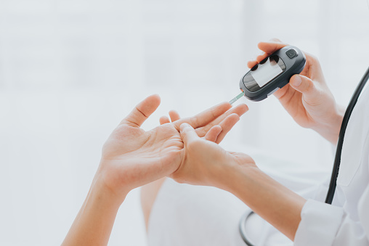
Controlando la diabetes
¡BIENVENIDOS!
Notes:
Bienvenidos! Nos da mucho gusto que hayan decido participar en este programa. Este es un programa que va a durar 6 meses y vamos a enviarle un video muy similar a este cada mes para ayudarle a controlar la diabetes. Esperamos que por estos próximos 6 meses ustedes puedan ver estos videos y puedan aplicar algunos de los consejos y también puedan contestar las llamadas que sus promotores de salud le harán semanalmente. Gracias y esperamos que le estos videos y las llamadas puedan ser de beneficio para prevenir la diabetes o controlarla si es que ya ha desarrollado esta condición.

Slide 2
Diabetes o en riesgo
¿Pero, qué es la diabetes?
Notes:
Para empezar, es importante entender lo que es la diabetes o lo que significa estar en riesgo de desarrollar esta condición. Cuando el doctor le anunció por primera vez de esta condición, puede que haya sido muy preocupante para usted. La manera mas fácil de aliviar estas preocupaciones es el educarse para poder entender cuales son los pasos que tenemos que tomar para prevenir complicaciones. Entonces, vamos a ver lo que sucede cuando hay exceso de azúcar o glucosa en la sangre.

Slide 3
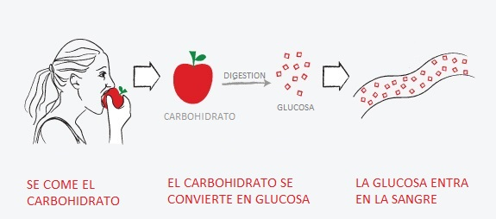
Notes:
Para empezar es importante entender que TODO, TODO lo que comemos se convierte en azúcar una vez que lo comemos. Esta azúcar también se le conoce como glucosa. Al comer una fruta, verdura o cualquier cosa, empieza el proceso de digestión y este proceso convierte lo que usted come en glucosa – la glucosa en si misma no es mala! En realidad es NECESARIA para que nuestro cuerpo funcione correctamente. Entonces - a los pocos minutos después de consumir algún alimento, esa transformación sucede y esa glucosa entra en la sangre. Recuerde – esto es igual para todos y es un proceso necesario.

Slide 4
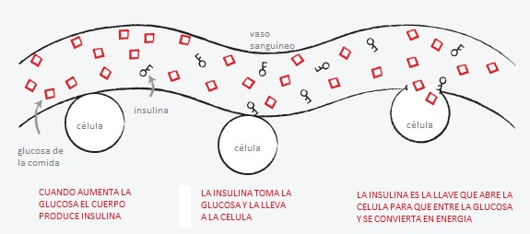
Notes:
Una vez que la glucosa entra en la sangre, su cuerpo comienza a producir insulina. En esta ilustración la insulina son esas llavecitas que usted puede ver entre la glucosa. El trabajo de esa insulina que su cuerpo produce es el de actuar como una llave apara abrir la célula y dejar que esa glucosa entre a sus células. Una vez que esas células obtienen la glucosa – la convierten en energía. Y le recuerdo – este proceso es muy necesario para su cuerpo y para que sus células puedan producir esa energía que necesitamos para funcionar efectivamente – para poder respirar, caminar, trabajar y todo lo que usted necesita hacer durante el día. Su corazón, sus ojos y cada órgano de su cuerpo depende de esa energía.

Slide 5
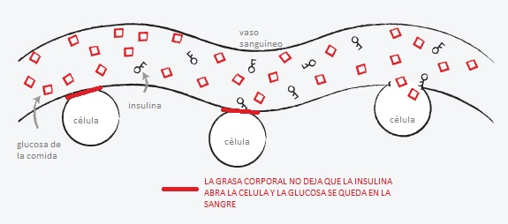
Notes:
Ahora que entendemos este proceso, pasamos a tratar de entender - ¿porque esa glucosa se queda en la sangre y no entra a las células? Hay varias razones, pero vamos a explicarle 2 de ellas. 1) estamos consumiendo mas glucosa de la que necesitamos. Y 2) la grasa corporal no deja que la insulina abra la célula y que la glucosa entre a convertirse en energía. Entonces lo que sucede es que esa glucosa que sobro y no logro entrar a las células, se queda en la sangre – a eso le llamamos exceso de azúcar o glucosa en la sangre. Si esas células no se pueden abrir por la llavecita de la insulina, entonces vienen los síntomas de la diabetes…

Slide 6
Y ES POR ESA RAZON QUE…….
CANSANCIO
IRRITABILIDAD
RESEQUEDAD DE BOCA
SED CONSTANTE
ORINAR CON FRECUENCIA
Porque no les está llegando energía a las células
La falta de energía hace que todo parezca mas difícil y tedioso
El cuerpo está agotando toda la energía y seca su boca
Esa falta de energía se demuestra con mucha sed para reponer la energía
Al satisfacer su sed, el cuerpo necesita deshacerse del exeso de agua
Notes:
Esa falta de energía que sentimos, a pesar de haber consumido alimentos, es la razón por la que….
Sufrimos de cansancio….por que no esta llegando la energía a las células
También sufrimos de irritabilidad – nos enojamos! Porque la falta de energía hace que todo parezca mas difícil y tedioso
También sufrimos de resequedad de boca – porque el cuerpo esta agotando toda la energía y seca su boca…
Esa resequedad de boca produce una sed constante – ya que el cuerpo esta usando todo lo que puede para reponer la energía.
Y al satisfacer la sed, necesitamos deshacernos del exceso de agua y orinamos frecuentemente.

Slide 7
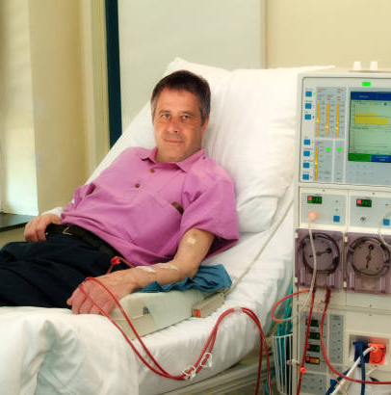
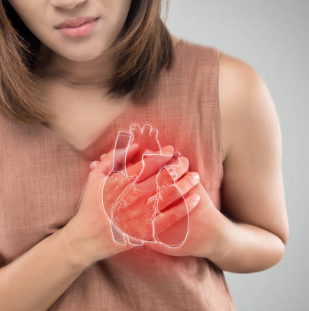
Y LO QUE PASA SI NO SE CUIDA…
DIALISIS
ATAQUE CARDIACO
PERDIDA DE LA VISTA
Notes:
¿Que sucede si no controlamos ese exceso de glucosa en la sangre? Si nuestro cuerpo esta en constante desbalance de energía, nuestros órganos vitales comienzan a sufrir – no dejan de trabajar de inmediato pero comienzan a deteriorarse poco a poco. Por ejemplo – los riñones comienzan a sufrir hasta que su funcionamiento ya no es el ideal y no hacen su trabajo. Entonces se comienza a depender de diálisis para ayudar a los riñones. O también n el caso del corazón – deja de funcionar de manera ideal y se va debilitando hasta no poder mas. También en otros órganos como sus ojos, dejan de funcionar correctamente hasta que se pierde poco a poco la vista. Y estos no se lo compartimos para espantarlo - se lo compartimos porque a diario estas complicaciones hacen que muchas personas sufra mucho – no solo usted….su familia también sufre con usted. Entonces - ¿Qué podemos hacer? Nuestra meta es ayudarle a que esto no suceda.

Slide 8
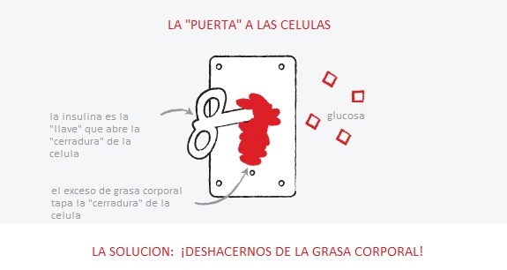
Notes:
¿Entonces como prevenimos o controlamos la diabetes? ¡Reduciendo nuestra grasa corporal! Recuerda que la insulina es la llave que abre la célula para dejar entrar la glucosa? Pues ese exceso de grasa corporal impide que esa llave funcione y abra esa célula….y recuerda lo que sucede cuando la insulina no puede abrir esa célula? La glucosa se queda en la sangre. Para prevenir o controlar la diabetes, TENEMOS que deshacernos de esa grasa corporal para ayudar a nuestro cuerpo a que funcione como debe. Pero es un círculo vicioso – no tenemos energía por que la célula no está recibiendo la glucosa para convertirla en energía, pero esa glucosa no va a poder convertirse en energía hasta que esa grasa corporal se reduzca, y entonces nos quedamos en la necesidad de hacer un esfuerzo de movernos, de caminar, de hacer actividad física……pero también de igual importancia: de reducir nuestro consumo de alimentos no nutritivos.

Slide 9
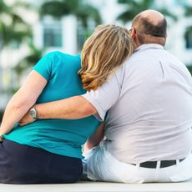
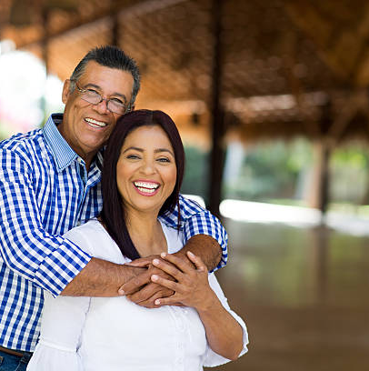
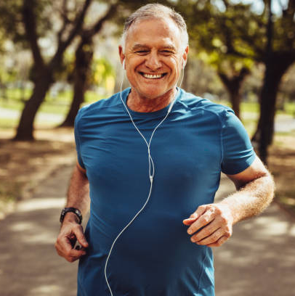
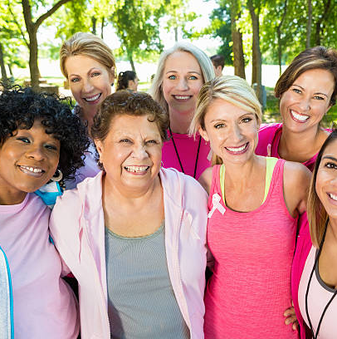
¿Quienes están en riesgo de desarrollar diabetes tipo 2?
Tiene sobrepeso
Tiene 45 años o más
Padres/Hermanos
Actividad Física
Raza y Etnia
Su grasa coporal dificulta la entrada de la glucosa de la comida a la celula
Conforme pasan los años, las posibilidades aumentan
Si uno de sus padres o uno de sus hermanos o hermanas tiene diabetes tipo 2
Si hace actividad física menos de 3 veces a la semana
Si usted as afroamericano, hispano o latino, indoamericano o native de Alaska
Notes:
¿Quienes desarrollan o están riesgo de desarrollar diabetes tipo 2?
Pues por las razones que ya hemos estado repasando la mas importante es la de la grasa corporal. Ya que su grasa corporal es la que dificulta la entrada de la glucosa a la célula
También aquellas personas mayores de 45 años están en riesgo.
Otra razón es nuestra genética. Si alguno de sus padres o sus hermanos ha desarrollado diabetes tipo 2, usted tiene muchas posibilidades de desarrollarla también.
Otra razón es la falta de actividad física. Si somos personas que no hacemos actividad física de manera constante - o sea 5 veces a la semana por lo menos por 30 minutos haciendo un esfuerzo que haga que su corazón palpite mas rápido – como regla general le compartimos que si usted camina y puede sostener una conversación al hacerlo, no está haciendo suficiente esfuerzo y tiene que apresurar el paso.
El ultimo de estos factores de riesgo es el hecho de que somos Hispanos. El Centro para el Control y Prevención de Enfermedades publica que aquellos que somos latinos mayores de 45 años tenemos un 50% de probabilidades de desarrollar diabetes.

Slide 10
¡¡¡ Pero me siento bien !!!
Notes:
Muchos pacientes nos dicen, pero es que yo me siento muy bien!! Y puede que sea así, pero déjeme compartirle que muchas veces el deterioro de nuestro cuerpo y de nuestra salud es MUY lento! O sea que vamos empeorando y desgastándonos poco a poco y en ese proceso de desgaste, no sentimos la diferencia. Cuando el deterioro es tan lento – nos vamos acostumbrando a sentirnos como nos sentimos y pensamos que estamos bien. Sin embargo el deterioro continua y llegan las consecuencias.

Slide 11
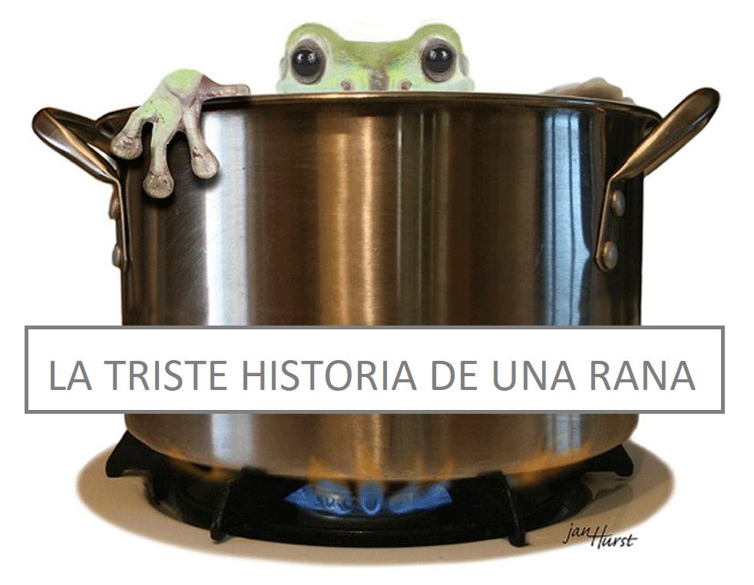
Notes:
Para ilustrar ese deterioro lento pero igual de dañino, le compartiré la historia de una rana. Usted sabe que pasa si usted pone una olla a hervir y luego arroja una rana a esa agua hirviendo???

Slide 12
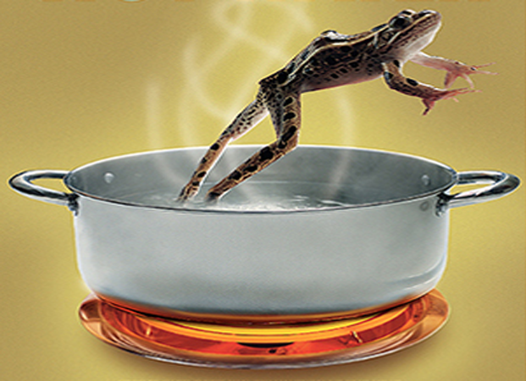
Notes:
Pues donde esa rana toque el agua – va a saltar de inmediato!! Siente el cambio repentino de temperatura y salta para salvar su vida. Pero usted sabe que sucede si la pone en una olla de agua templada? Si esa misma rana, usted la pone en agua agradable, y luego prende la lumbre de esa estufa y calienta esa agua poco a poco….

Slide 13
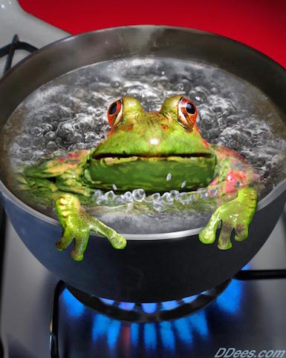
Notes:
La rana se va a quedar ahí….disfrutando de su agua tibiecita. Sin embargo va a llegar el momento con esa lumbre, que el agua hierva también! Pero como el cambio de temperatura va a ser poco a poquito, esa rana no va a notar la diferencia. No tiene la capacidad de notarla. En unos minutos, usted verá que aun que el agua está hirviendo, la rana no va a saltar porque no siente la diferencia. Se va a cocer poco a poco y va a morir, por que no notó la diferencia, aunque su cuerpo igual sufrió la consecuencia del agua hirviendo.
Nos pasa igual a nosotros……no sentimos esa acumulación de glucosa en la sangre….nos acostumbramos a que vaya subiendo el riesgo poco a poco sin que lo notemos. Sin embargo el daño a sus órganos sigue sucediendo y solo lo sentimos cuando es demasiado tarde y llega ese ataque cardiaco o cuando perdemos la vista.

Slide 14
¿COMO SE SI TENGO DIABETES O QUE TAN CERCA ESTOY DE DESARROLLAR DIABETES?
Notes:
¿Entonces como podemos saber si estamos desarrollando diabetes si no la podemos sentir? Pues si somos personas relativamente sana, y responsable, nosotros debemos hacernos una revisión medica cada año. Ahí los doctores hacen varios exámenes para detector si hay alguna enfermedad que se esté empezando a desarrollar. Uno de esos exámenes que nos hacen es el de el A1c. Quizá su doctor ya le haya hablado de este examen o quizá usted nunca haya escuchado de el. Pero lo importante de este examen es entender cual es nuestro numero de A1c y que significa.
El A1c es un promedio de glucosa en la sangre. Este promedio nos indica cual ha sido nuestro nivel de glucosa en los últimos 3 meses. No se hace en ayunas por que es un promedio – y no afecta lo que hayamos desayunado el día del examen – sino lo que hemos ido desayunando por los últimos 3 meses. Si nuestro numero está en 5.7 o mas arriba - estamos en riesgo de desarrollar diabetes – tenemos la posibilidad de hacer cambios de vida, de alimentación y de actividad física PERMANENTES y no llegar a desarrollar la condición. Pero cuando llegamos a 6.5 o mas – entonces se nos diagnostica diabetes.

Slide 15
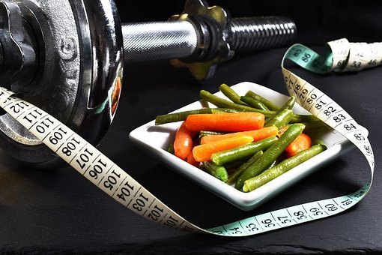
¿CUAL ES LA META DE CONTROL SI YA TENGO DIABETES?
MENOR DE 65 AÑOS
7.0
65 AÑOS O MAYOR
7.5
Notes:
Eso no quiere decir que nos damos por vencidos. Igual debemos hacer cambios de vida, de alimentación y de actividad física PERMANENTES para poder controlar la condición pero en caso de las personas con 6.5 o mas – usualmente también se incluyen medicamentos para ayudar a bajar el nivel de glucosa mientras el paciente comienza sus cambios.
Cuando una persona ya ha sido diagnosticada con diabetes, y tiene su medicamento y hace sus cambios permanentes de hábitos, es mas fácil llegar a estar en una categoría de diabetes controlada. Este numero es de 7.0 o menos para personas menores de 65 años y de 7.5 para personas 65 años o mayores. Estar por debajo de este numero de 7.0 es crucial para proteger nuestros órganos vitales y nuestra calidad de vida. ES IMPORTATNTISIMO también para poder reducir los riesgos de los que hablamos antes como la diálisis, ataque cardiaco, y perdida de vista entre muchos otros que pueden desarrollarse.

Slide 16
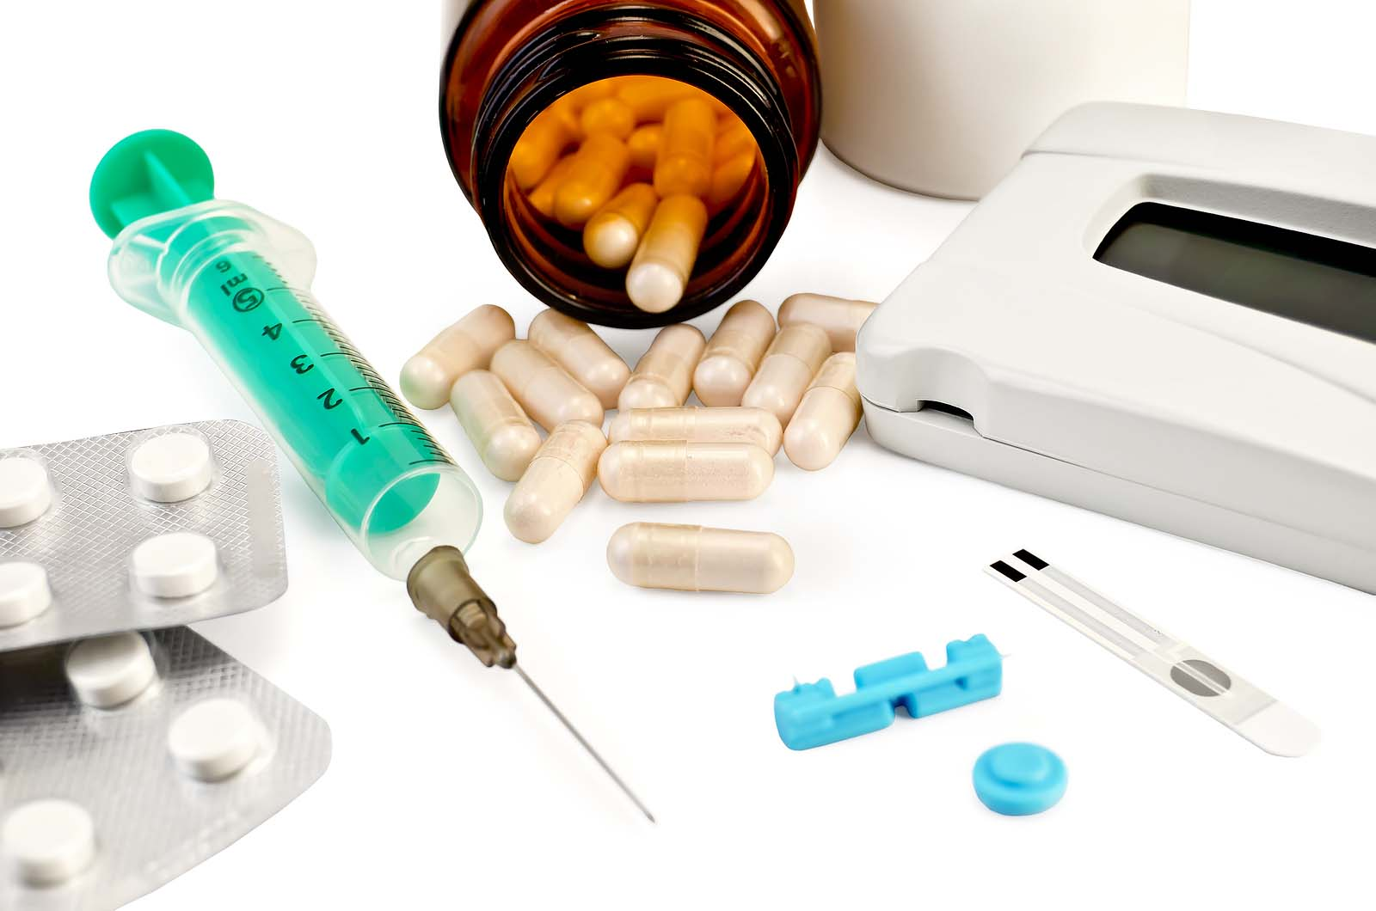
MEDICINAS
¡son MUY importantes!
Notes:
En este caso de ya haber desarrollado la condición de la diabetes, nuestros medicamentos se convierten en algo VITAL e importantísimo. Estos son los que nos van a ayudar a bajar ese numero de a1c, y a protegernos, pero es importante no olvidar que son solo una ayuda para bajar ese numero – no para solucionar la condición. DEBEMOS hacer cambios en nuestros hábitos si queremos evitar consecuencias trágicas. Si usted tiene dificultad entendiendo sus dosis, consiguiendo sus medicamentos o tiene cualquier pregunta, puede hablar con su promotor de salud y nosotros con gusto le ayudaremos a que estos hábitos de tomar regularmente los medicamentos.

Slide 17
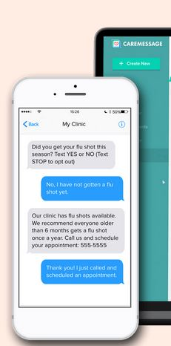
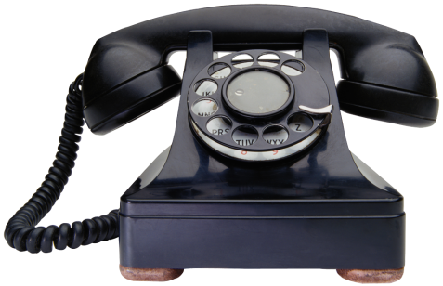
Estamos aquí para ayudarle
Le estaremos llamando semanalmente
Notes:
Hablando de sus promotores de salud!! Para este momento su promotor de salud ya se ha comunicado con usted y le ha comenzado a ayudar con cualquier pregunta que usted pueda tener. Cada uno de nosotros hemos sido certificados por el estado de Texas para ayudar a cuidar de su salud. No somos médicos ni estamos legalmente autorizados a brindar consejos médicos, pero si hemos sido entrenados en varios temas incluyendo la diabetes y también nos comunicamos semanalmente con los doctores de la clínica y nuestra doctora supervisora para comunicarle todo lo que usted pregunta y para que nos den instrucciones de como apoyarle y aconsejarle. El tener un promotor de salud lo conecta a usted directamente para que su doctor tenga la información mas actualizada y puedan ayudarle mas efectivamente a prevenir o a controlar la diabetes. Durante mas de 5 años de ayudar a pacientes en este tipo de proyectos, hemos comprobado que una persona que está en comunicación con un promotor de salud, mejora su salud en la mayoría de los casos.

Slide 18
Es una carrera larga
Necesitará apoyo
Notes:
La prevención y el control de la diabetes no es algo que sucede de la noche a la mañana. No es algo que se soluciona con solo una pastilla o una inyección. Es un proceso de cambiar nuestros hábitos, nuestras costumbres, y hasta nuestros gustos con el fin de tener una mejor calidad de vida. Nuestra vida es una Carrera larga – si siempre se hace la jornada mas fácil cuando tenemos un equipo que nos apoya, que esta de nuestro lado y que nos anima a seguir intentando.

Slide 19
Ayuda Médica
Notes:
Nosotros estamos aquí para conseguir las respuestas que usted necesita ya sea que se relacione a preguntas medicas…..

Slide 20
Ayuda Social/Práctica
Notes:
O a preguntas de como vencer los obstáculos que nos impiden implementar esos hábitos que necesitamos establecer – ya sea de alimentación, actividad física.....e inclusive para preguntas mas allá….

Slide 21
Ayuda Moral/Espiritual
Notes:
Como obstáculos que no nos permiten avanzar que son mas de nuestra vida spiritual. Estamos aquí para apoyarle en su plan de prevención o de control de diabetes, pero también para en escucharle y apoyarle en oración,

Slide 22
CONFIDENCIALIDAD
Respetando la confianza que nos brindan
Notes:
Y queremos que esté completamente Seguro que siempre respetaremos la confianza que usted nos brinda. Nuestra meta es ayudarle a lograr SUS metas.

Slide 23
Gracias por participar
Notes:
Le agradecemos por participar en este programa y estamos muy contentos de saber que podremos estar aquí para ayudarle. No olvide que tiene ayuda con solo hacer una llamada. Si aún no se ha logrado comunicar con su promotor de salud, por favor no dude en enviar un texto por el mismo mensaje de CareMessage por el que recibió este video, para que lo comuniquen con su promotor. Hasta la próxima y que Dios le bendiga grandemente.

Slide 24
Referencias
- American Diabetes Association (2022). Standards of Medical Care in Diabetes. Vol 45 (Supplement 1). Last accessed Sept 15, 2022. https://diabetesjournals.org/care/issue/45/Supplement_1
- Banday, M. Z., Sameer, A. S., & Nissar, S. (2020). Pathophysiology of diabetes: An overview. Avicenna journal of medicine, 10(4), 174–188.
- Hispanic/Latino Americans and type 2 diabetes. (2022, April 4). Centers for Disease Control and Prevention. Last accessed September 15, 2022. https://www.cdc.gov/diabetes/library/features/hispanic-diabetes.html
- Ismail, L., Materwala, H., & Al Kaabi, J. (2021). Association of risk factors with type 2 diabetes: A systematic review. Computational and structural biotechnology journal, 19, 1759–1785.
- Marín-Peñalver, J. J., Martín-Timón, I., Sevillano-Collantes, C., & Del Cañizo-Gómez, F. J. (2016). Update on the treatment of type 2 diabetes mellitus. World journal of diabetes, 7(17), 354–395.

